Slide 1
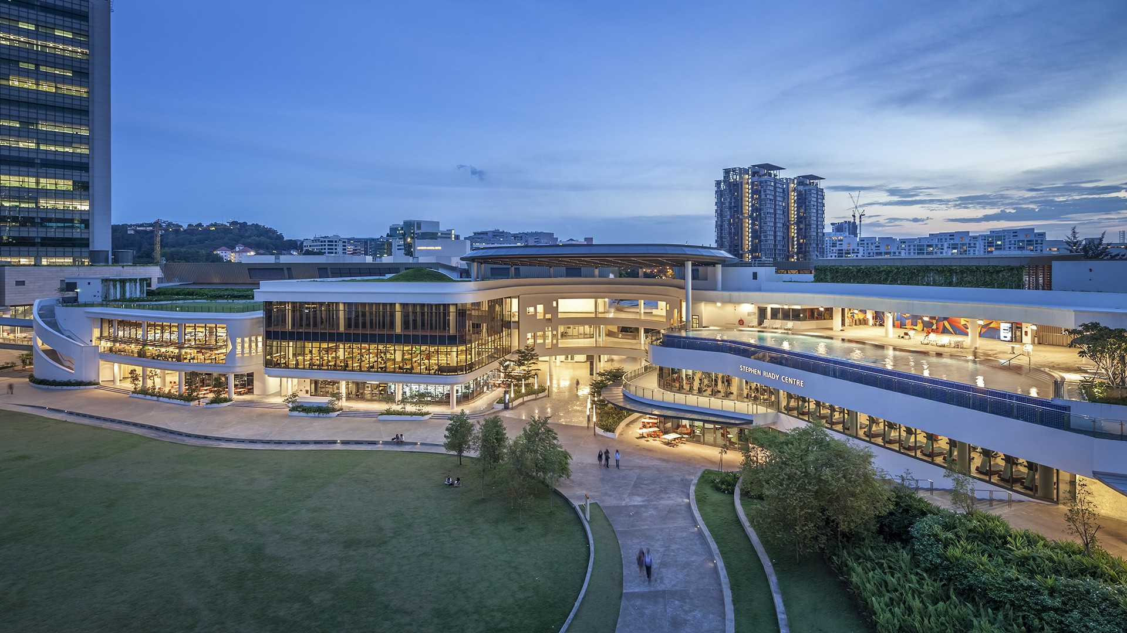
Szingapúri kalandjaim 2024/2025 I. félév
Zentai Benedek
BME VIK
Mérnökinformatikus BSc.

Slide 2
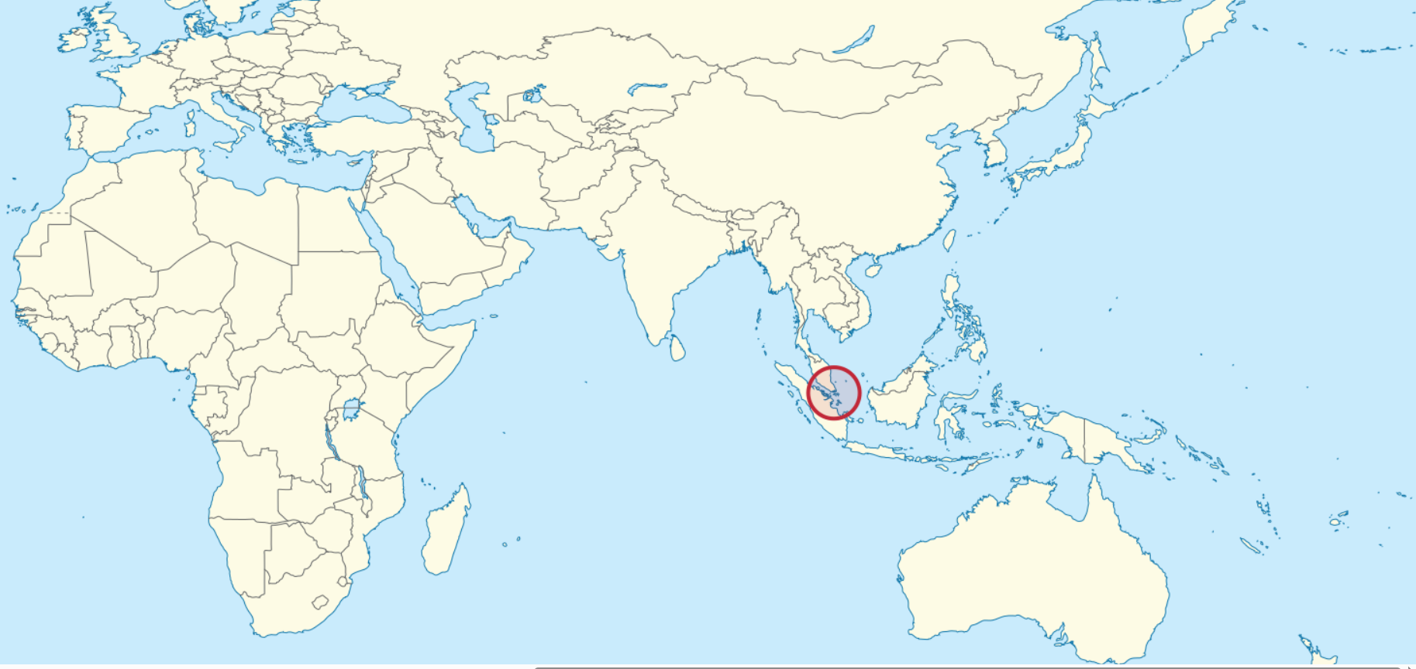
Fast facts
Leginnovatívabb „ország”
Városállam
6 millió lakos
Trópusi övezet: ~ 30°C, 85% pára
Két évszak
Singlish
Szingapúri Dollár (1 SGD = kb. 275Ft)
NUS Top 8 (QS, 2024)

Slide 3
Előkészületek, utazás
Adminisztrációs határidők!
Augusztus – december
2x 8 hét
Learning Agreement (12 unit)
Többkörös tárgyfelvétel
Kollégiumi jelentkezés (BSc - MSc)
Utazási támogatás
Út kb. 18-20 óra

Slide 4
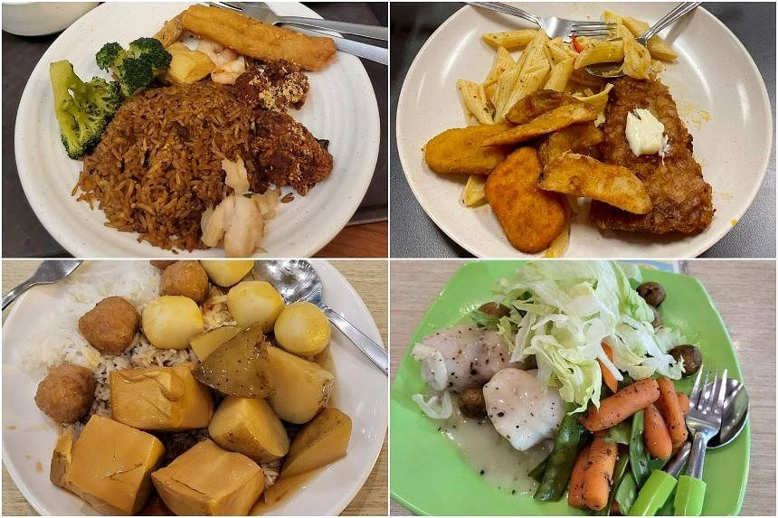
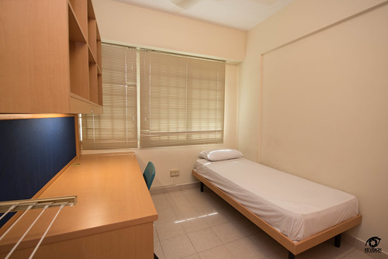
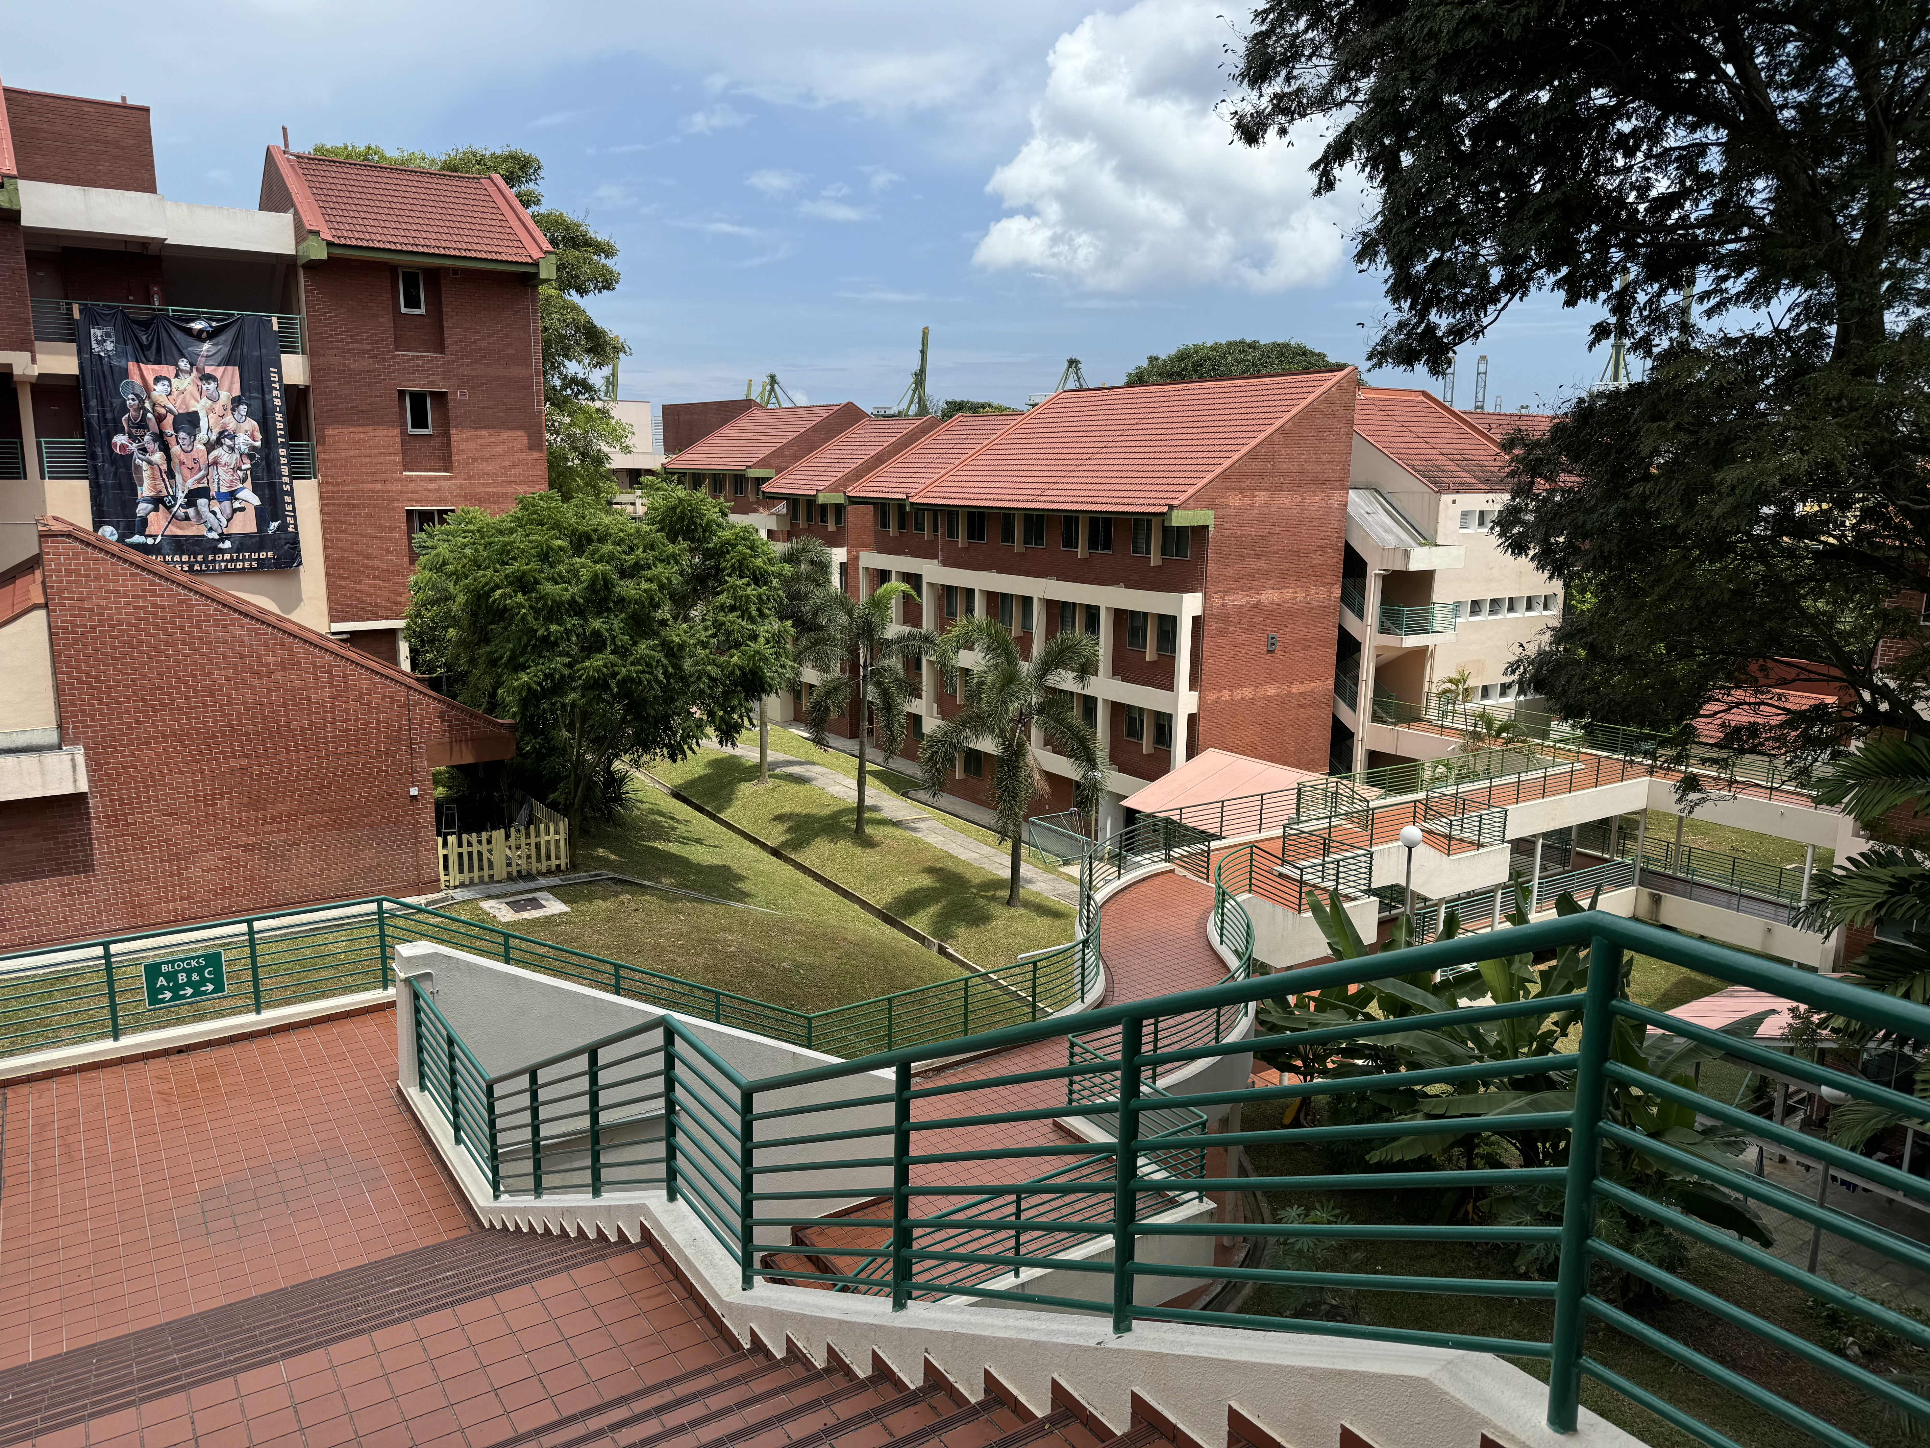
Kollégium
Hall vs Residence
Eusoff Hall – mealplan
Eusoff Hall – egyágyas szoba
Eusoff Hall – blokkok

Slide 5
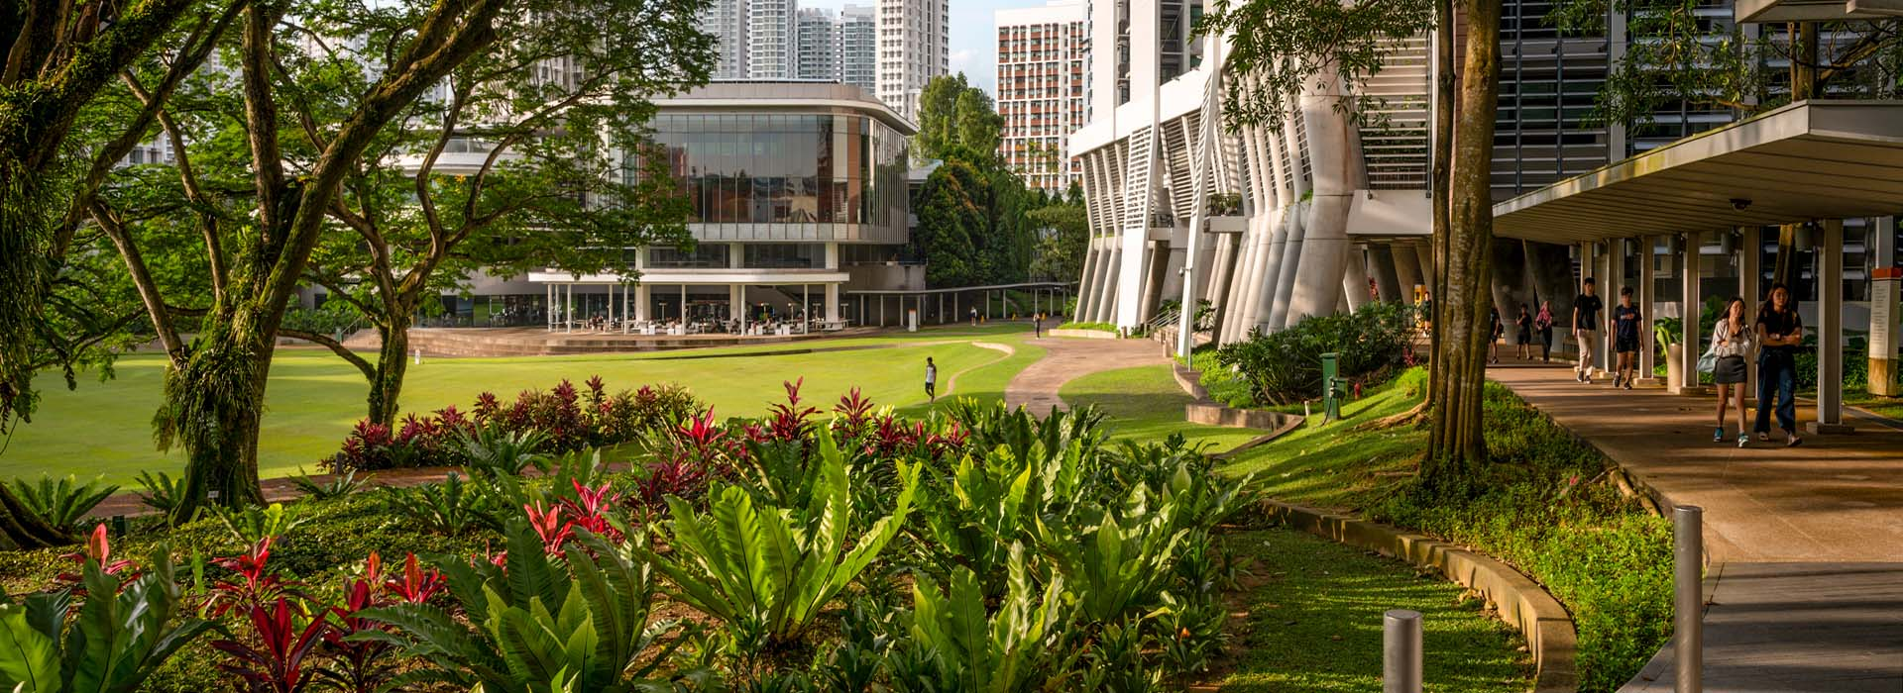
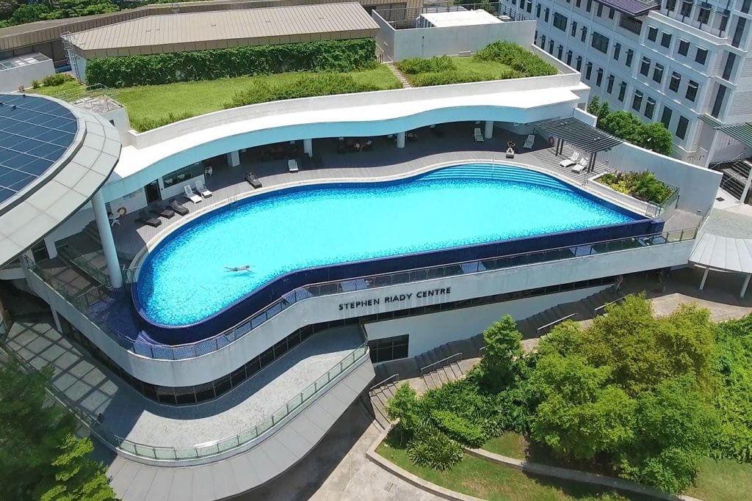
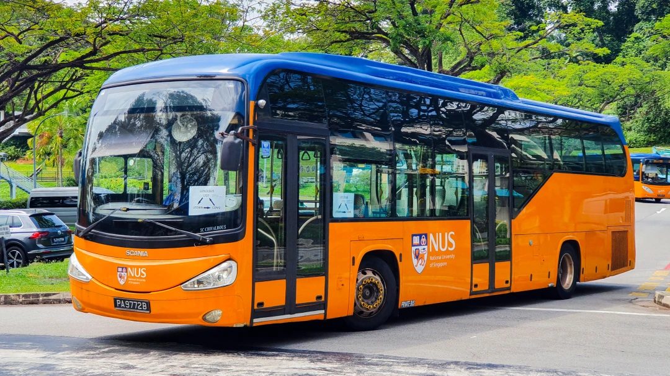
Egyetemi kampusz
3 fő rész
Éttermek, büfék
Sportlétesítmények
Kórház
Kampusz busz

Slide 6
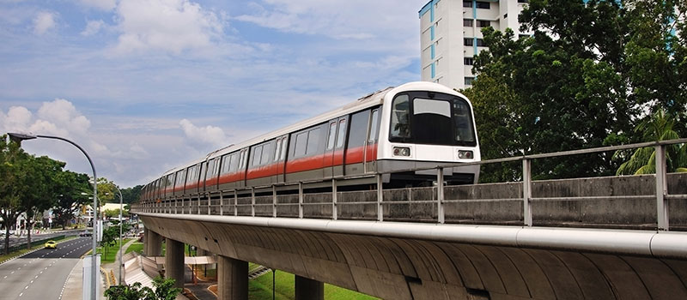
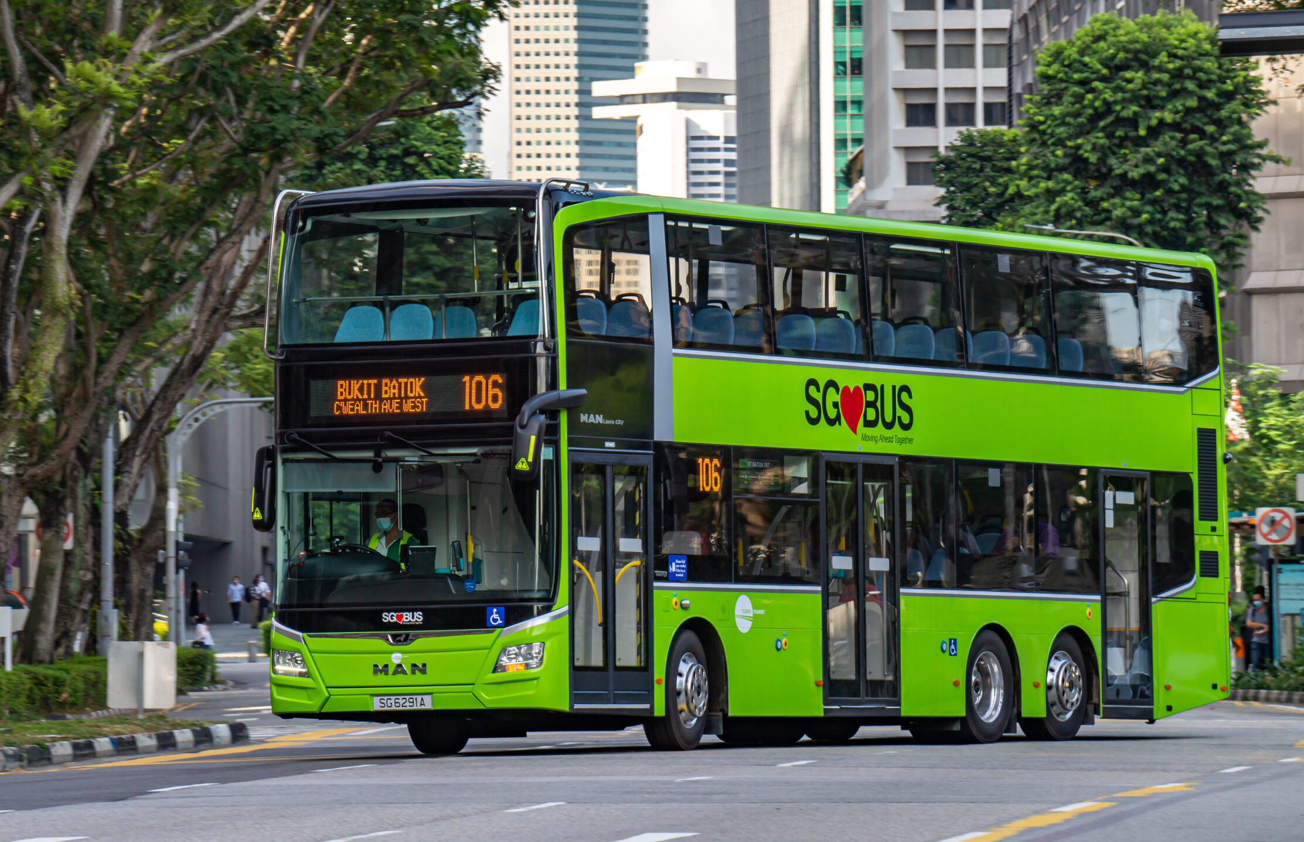
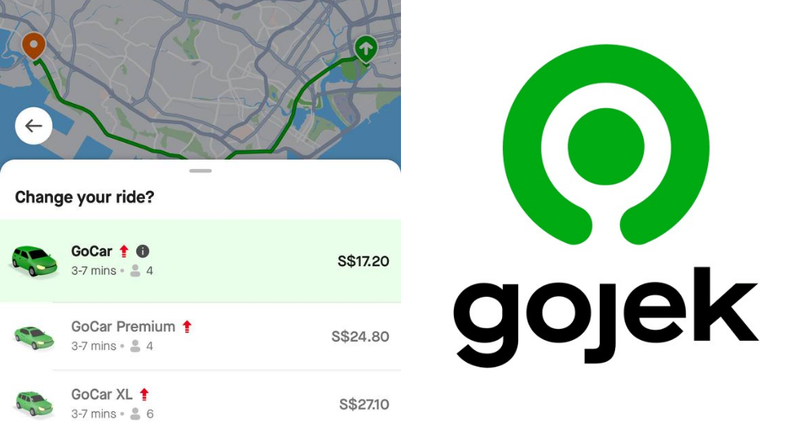
Közlekedés
MRT
BUSZ
este 10 után:
RIDE HAILING

Slide 7
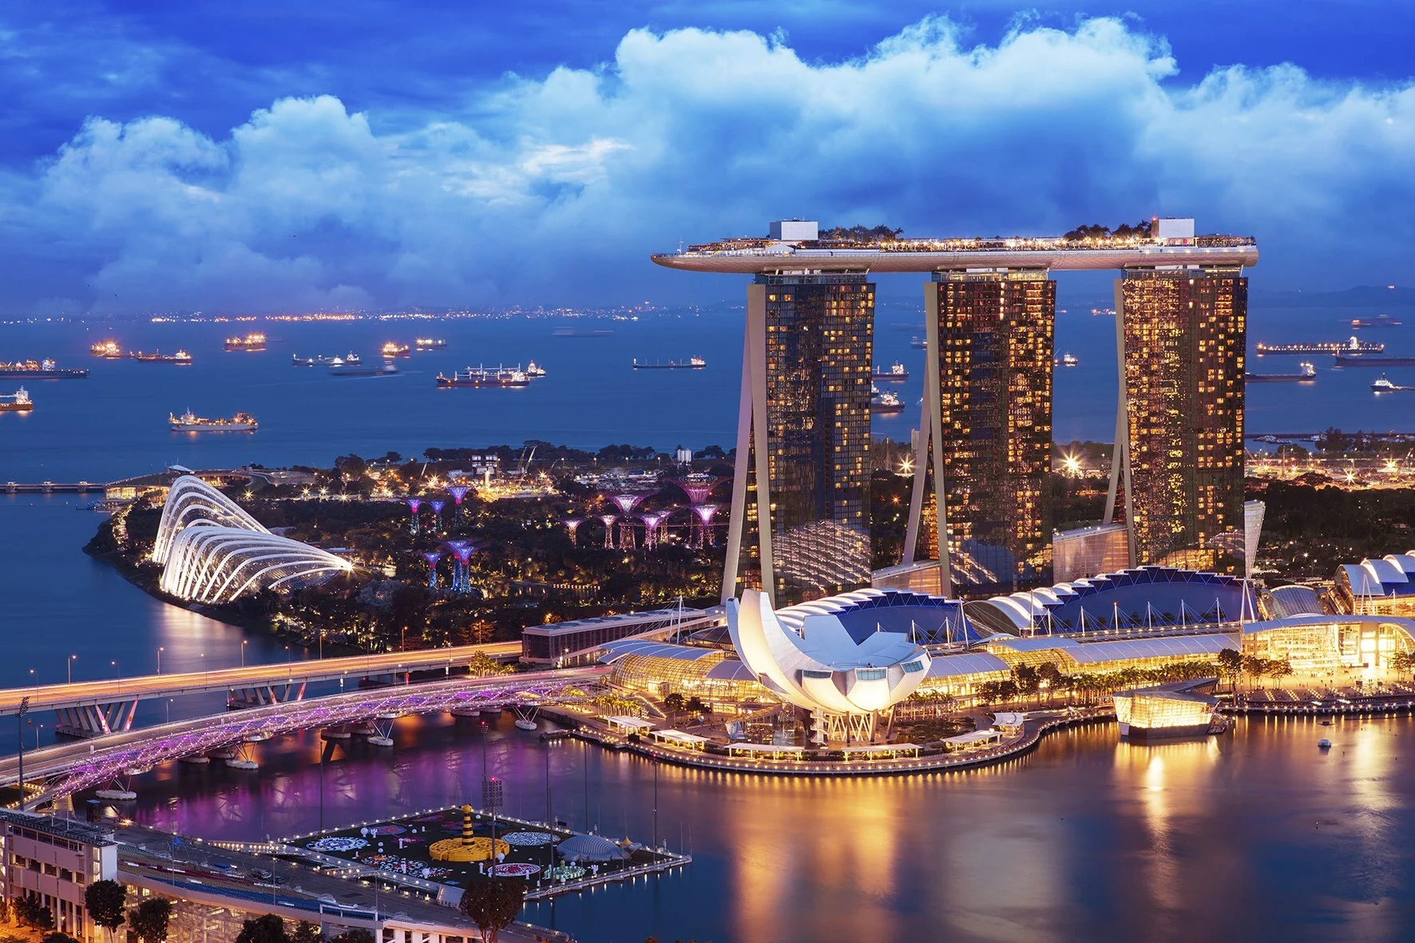
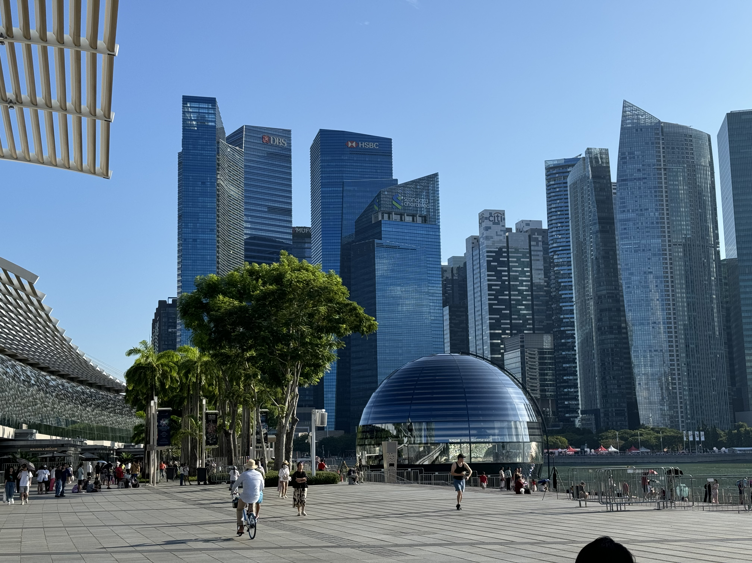
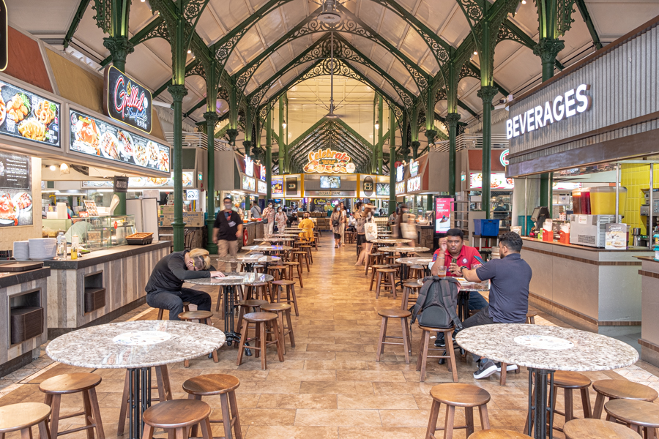
Belváros
Marina Bay
Financial District
Hawker Center

Slide 8
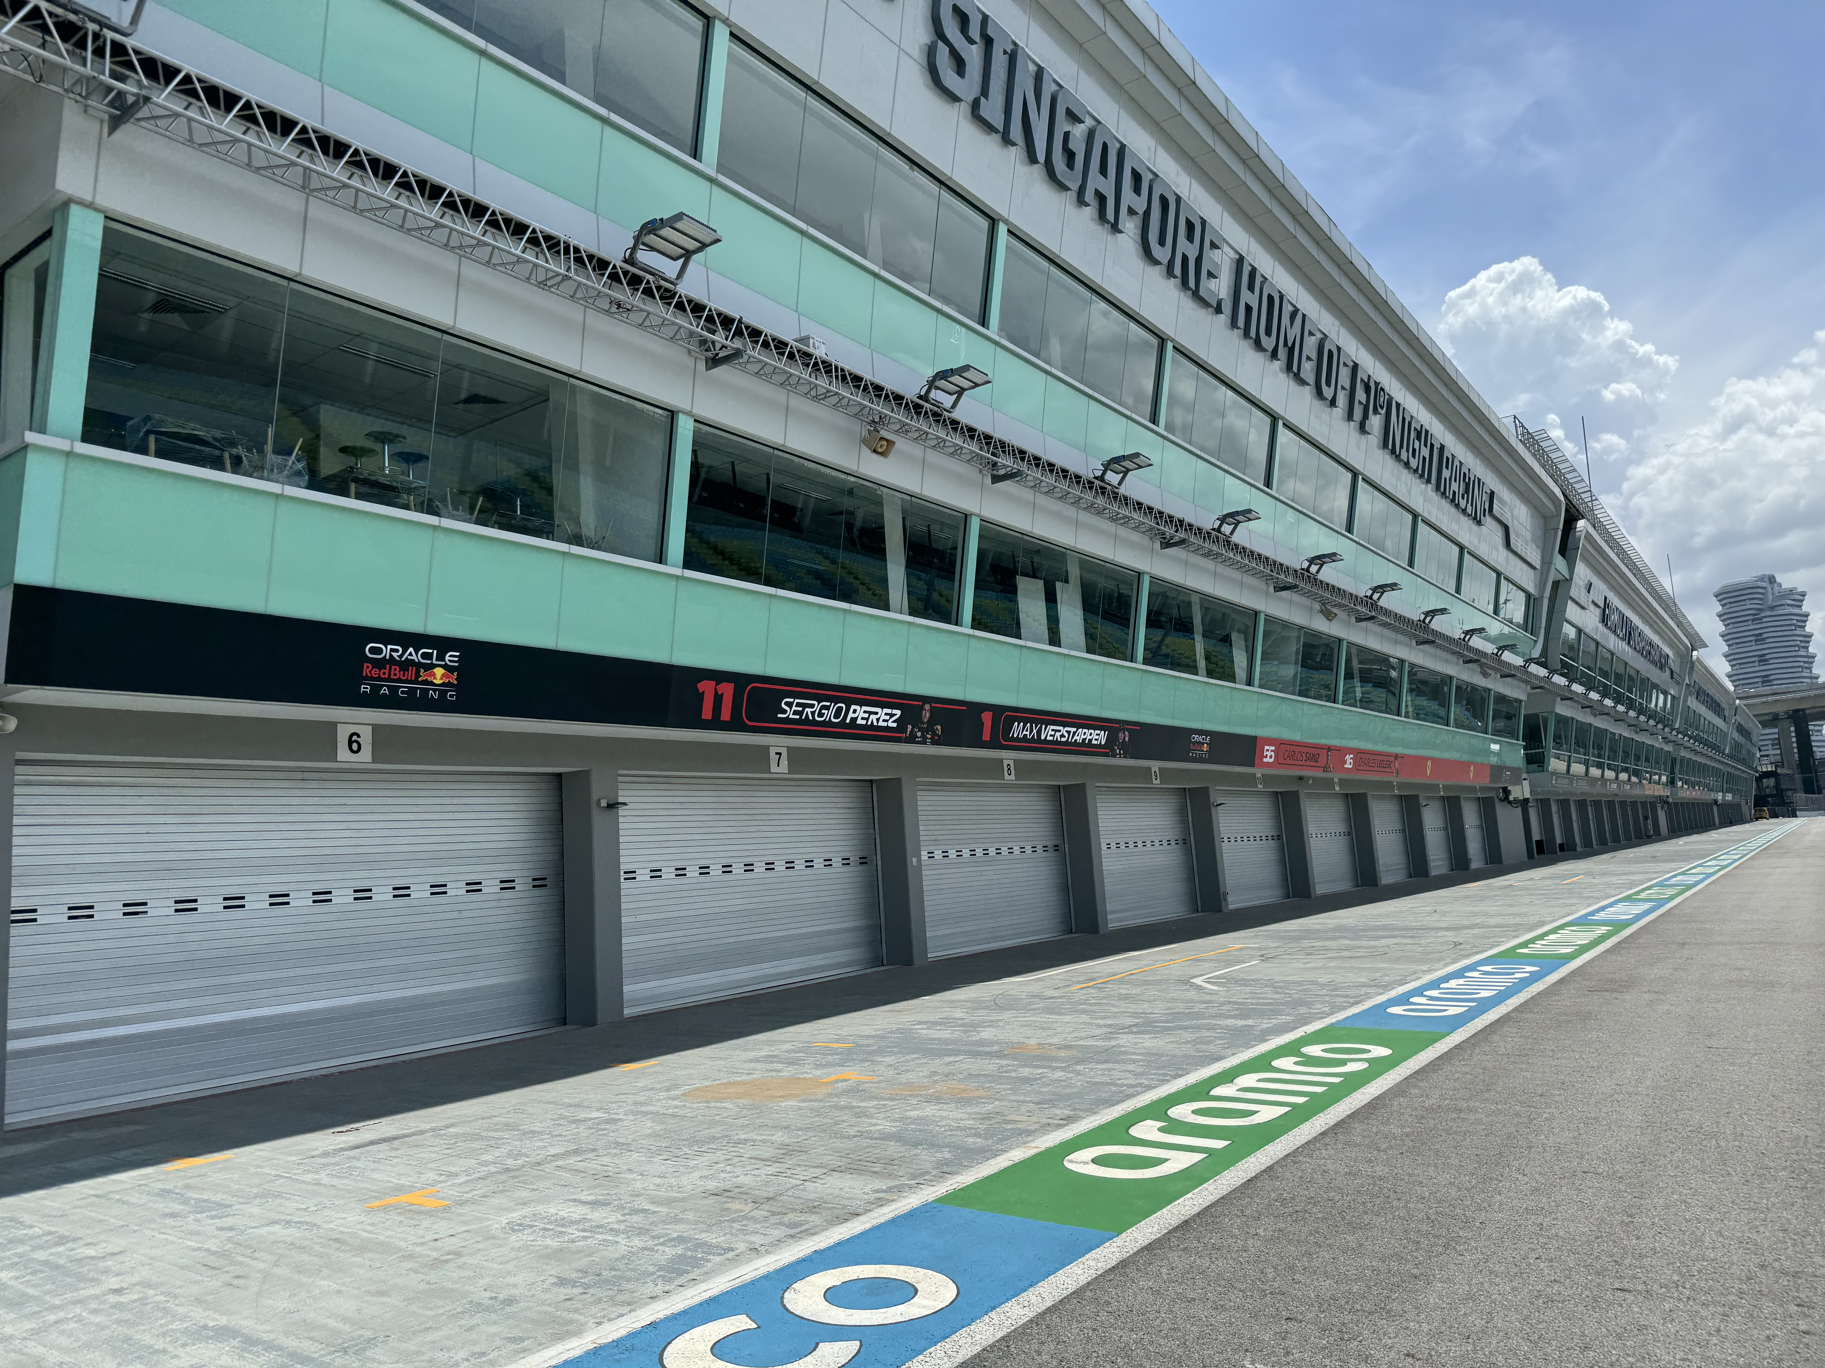
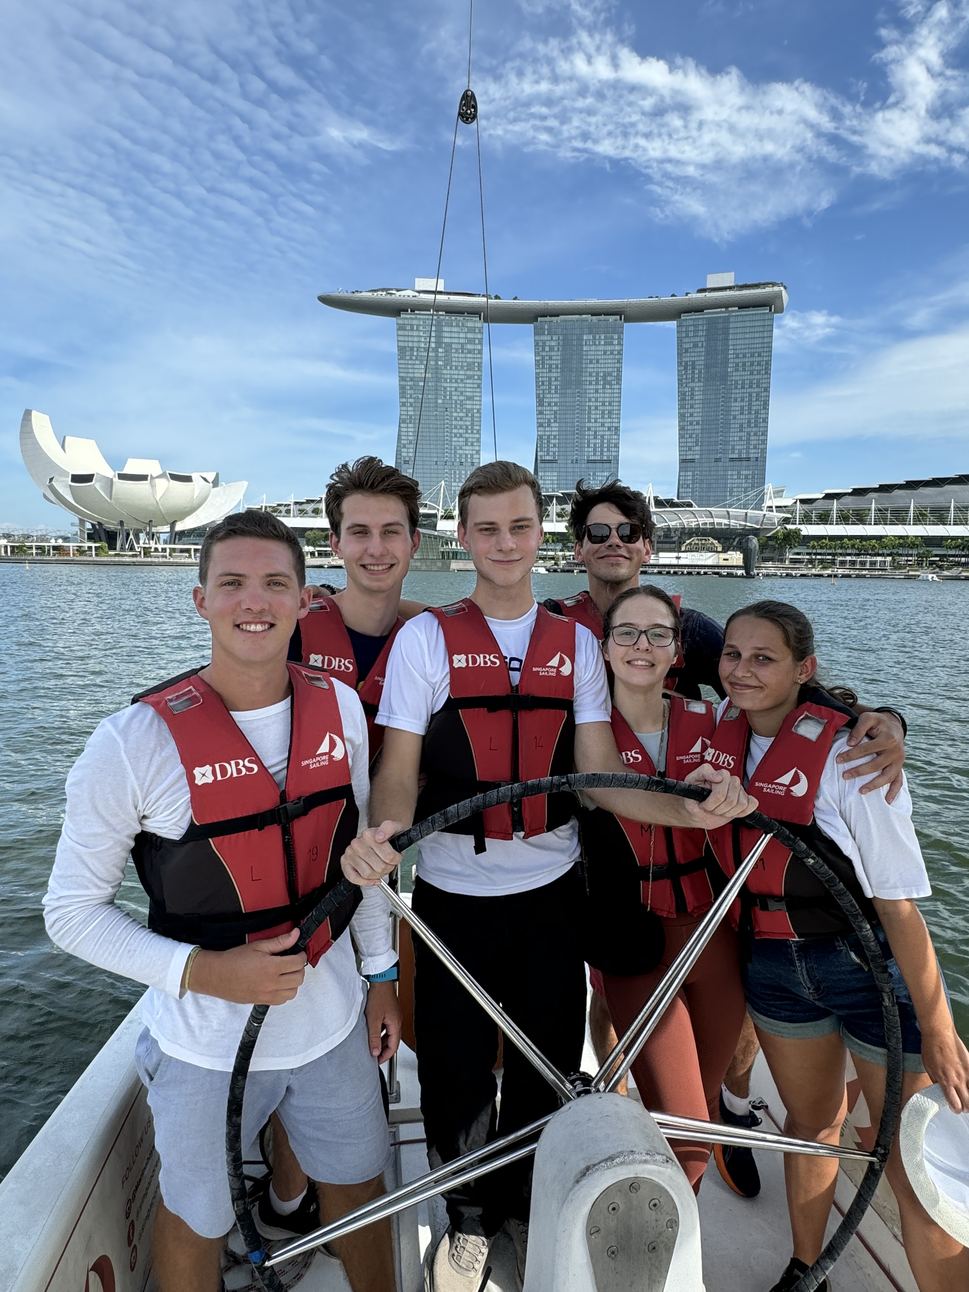
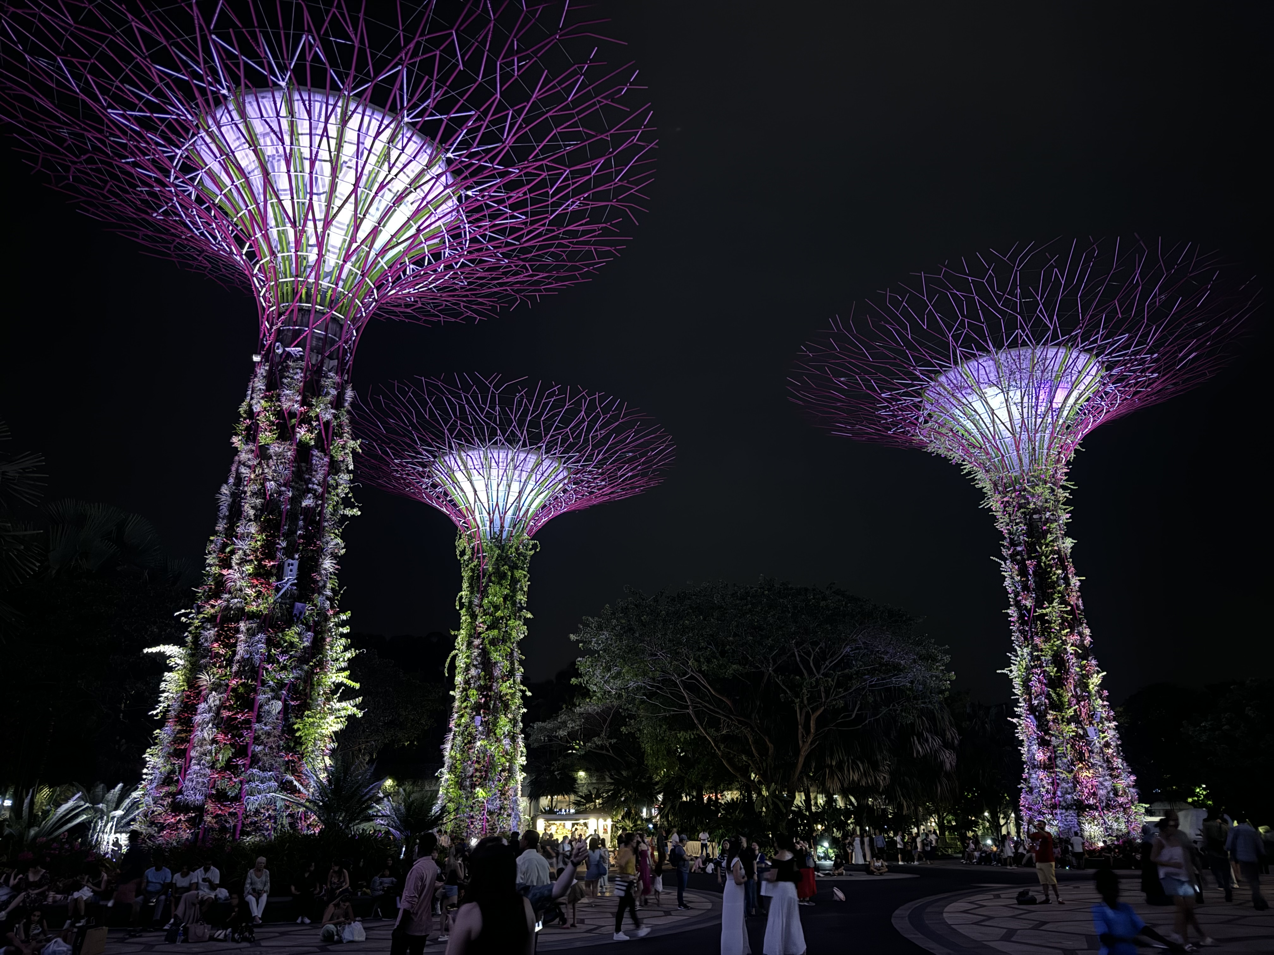
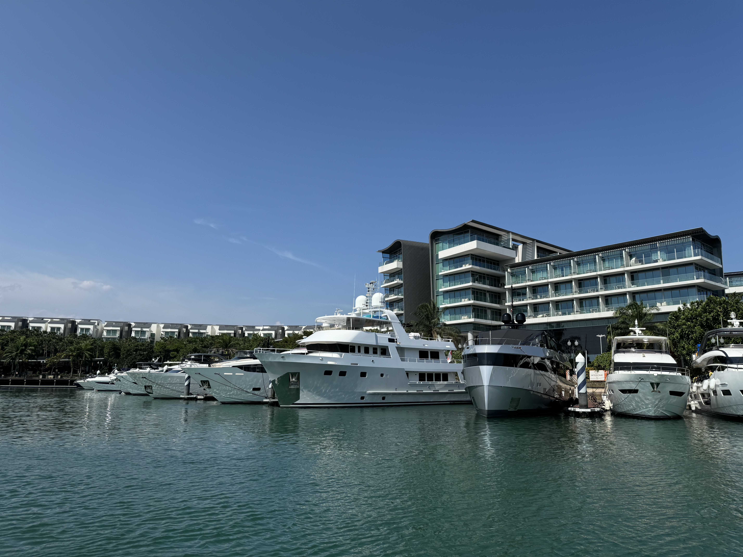
Látnivalók

Slide 9
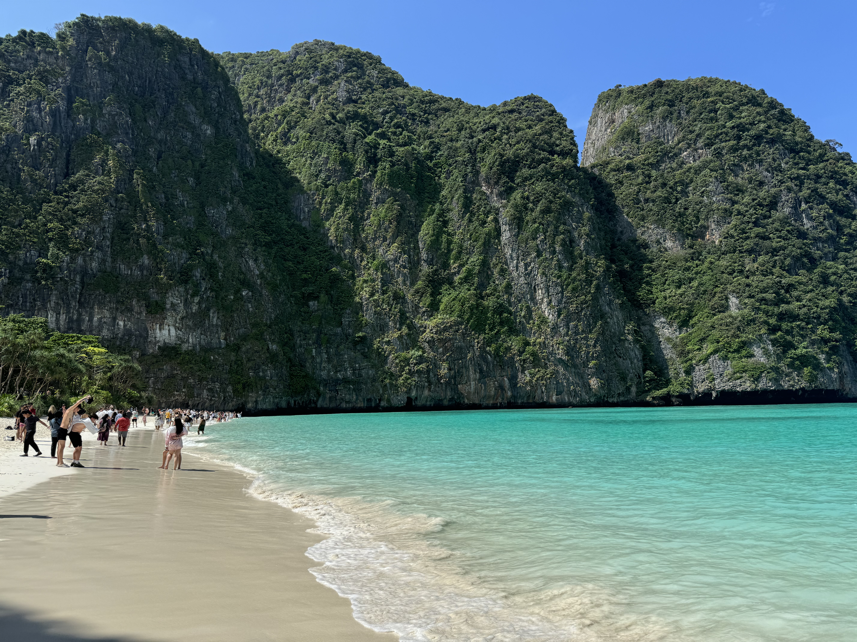
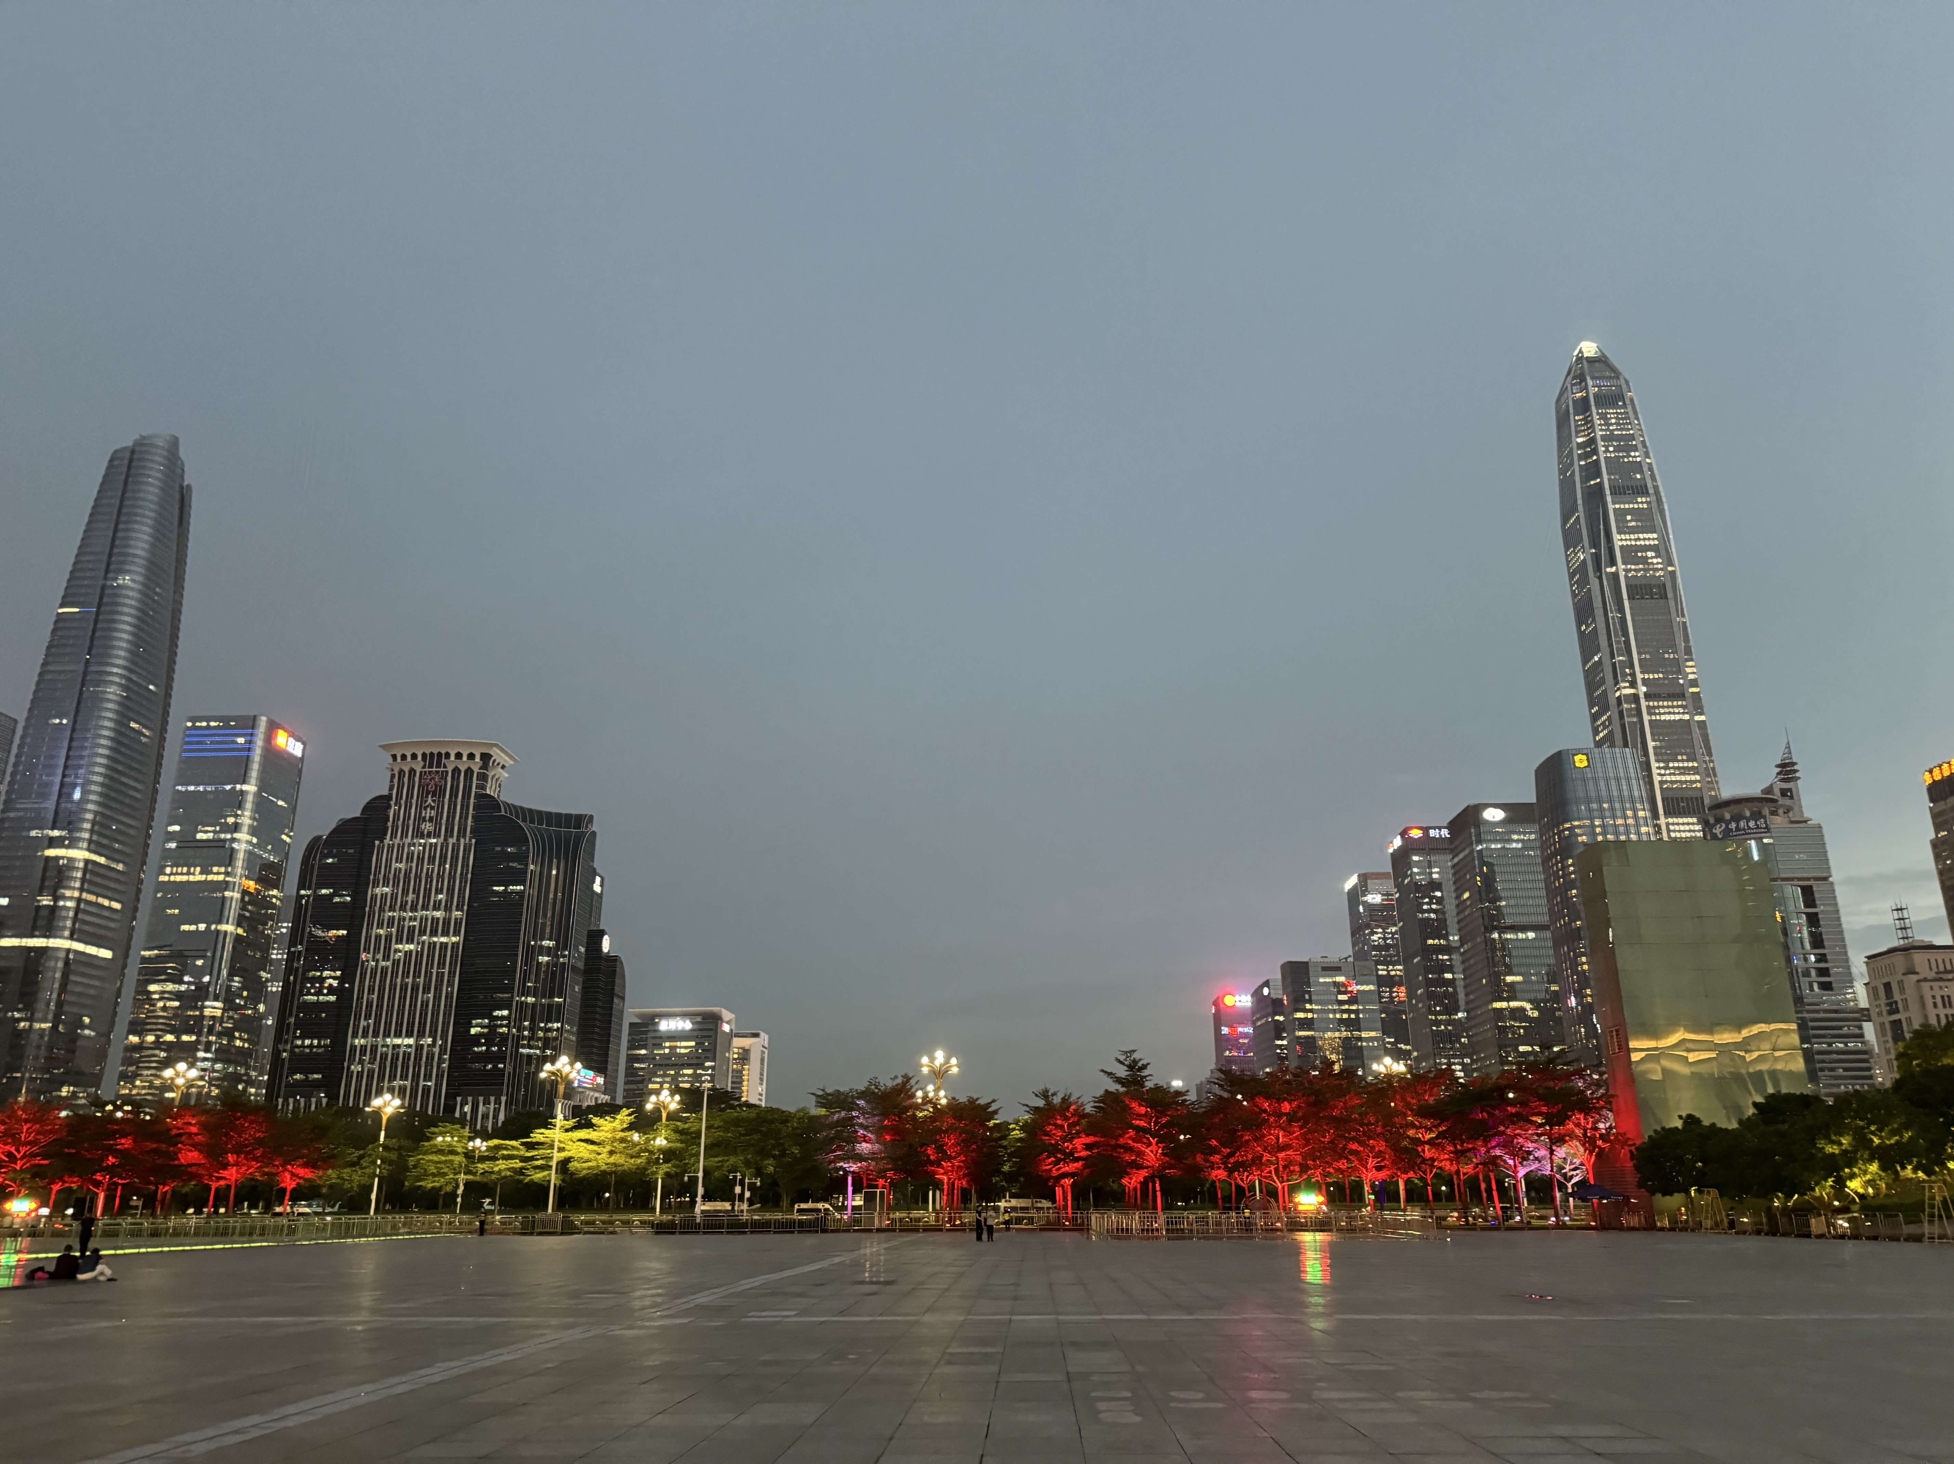
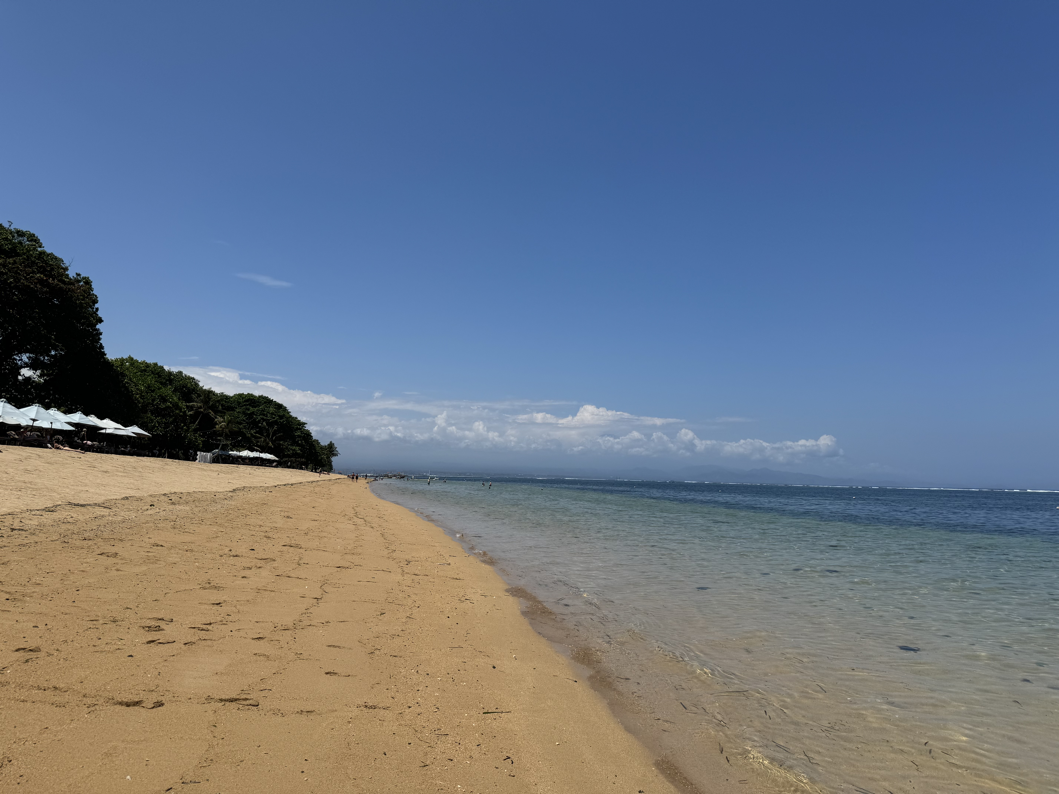
Környező országok
Krabi, Thaiföld
Sencsen, Kína
Bali, Indonézia

Slide 10
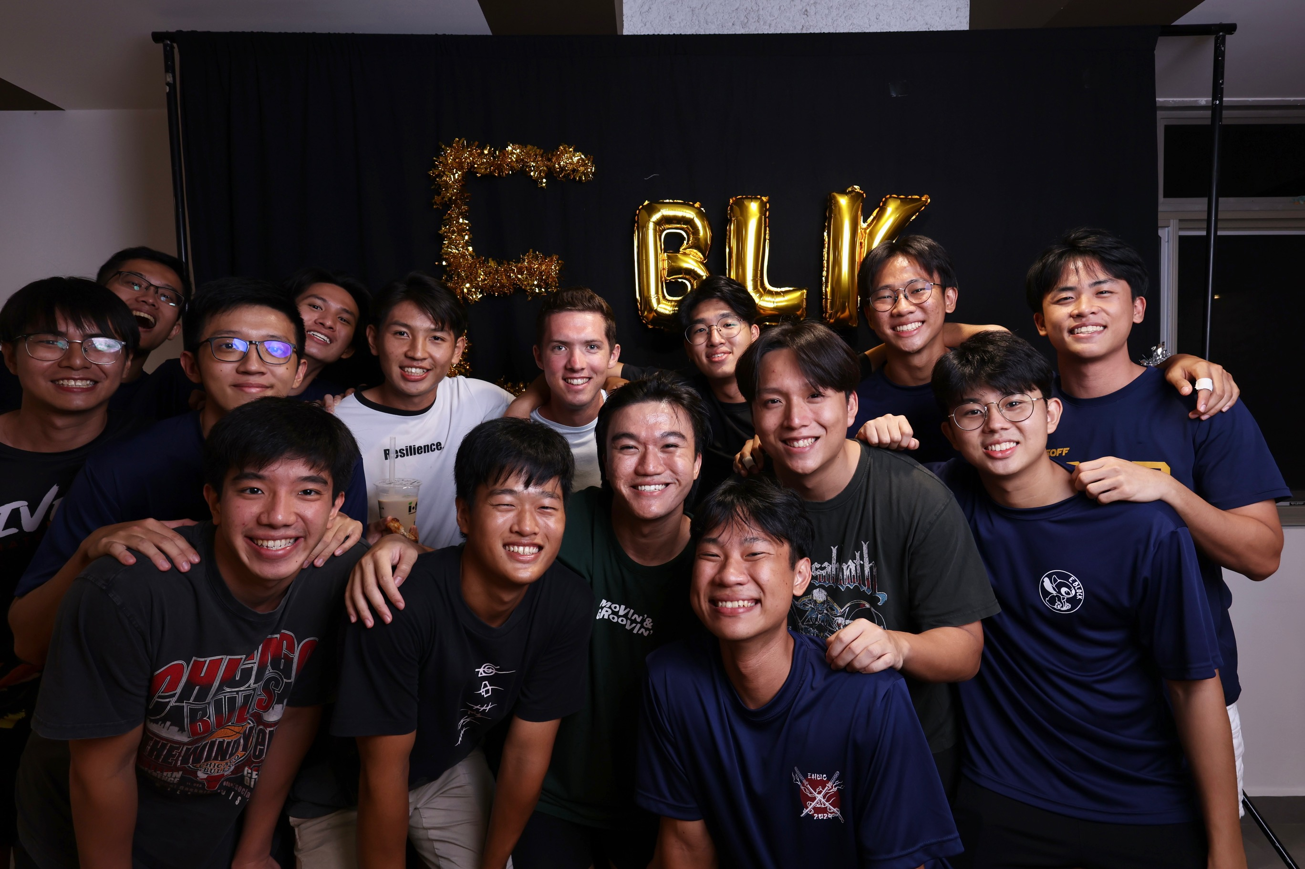
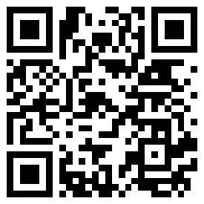
Köszönöm a figyelmet!
Benedek Zentai

